Slide 1

1
VillaNova
La culture vit ici.
Plateforme culturelle municipale.
FAROUK ATTOUMAN LA PLATEFORME

Slide 2
CONTEXTE
Le porblème
Le constat
Une programmation culturelle riche (concerts, expositions, spectacles) mais une information dispersée sur une multitude de supports physiques et numériques.
La réponse
Une application web qui centralise tous les événements culturels en un seul endroit, moderne, inclusive et responsable sur le plan environnemental.
18-40
La tranche d'âge
2

Slide 3
Inspiration
Idéation & recherche
1
2
3
Veille & inspiration
Public & besoins
Identité de marque
Analyse de plateformes culturelles existantes
whatsinatlanta.com, marseille.fr, paris.fr
Public cible 18-40 ans : besoin de découvrir vite, filtrer, partager. Mobile-first essentiel.
Une typographie sérif (Fraunces), d'une palette nature & terracotta.
3

Slide 4
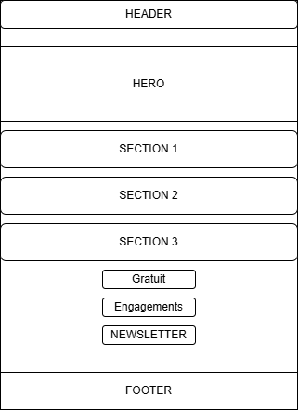
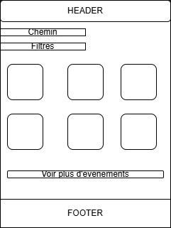
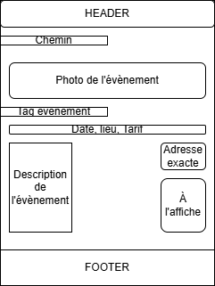
Maquette
Croquis simple
4

Slide 5
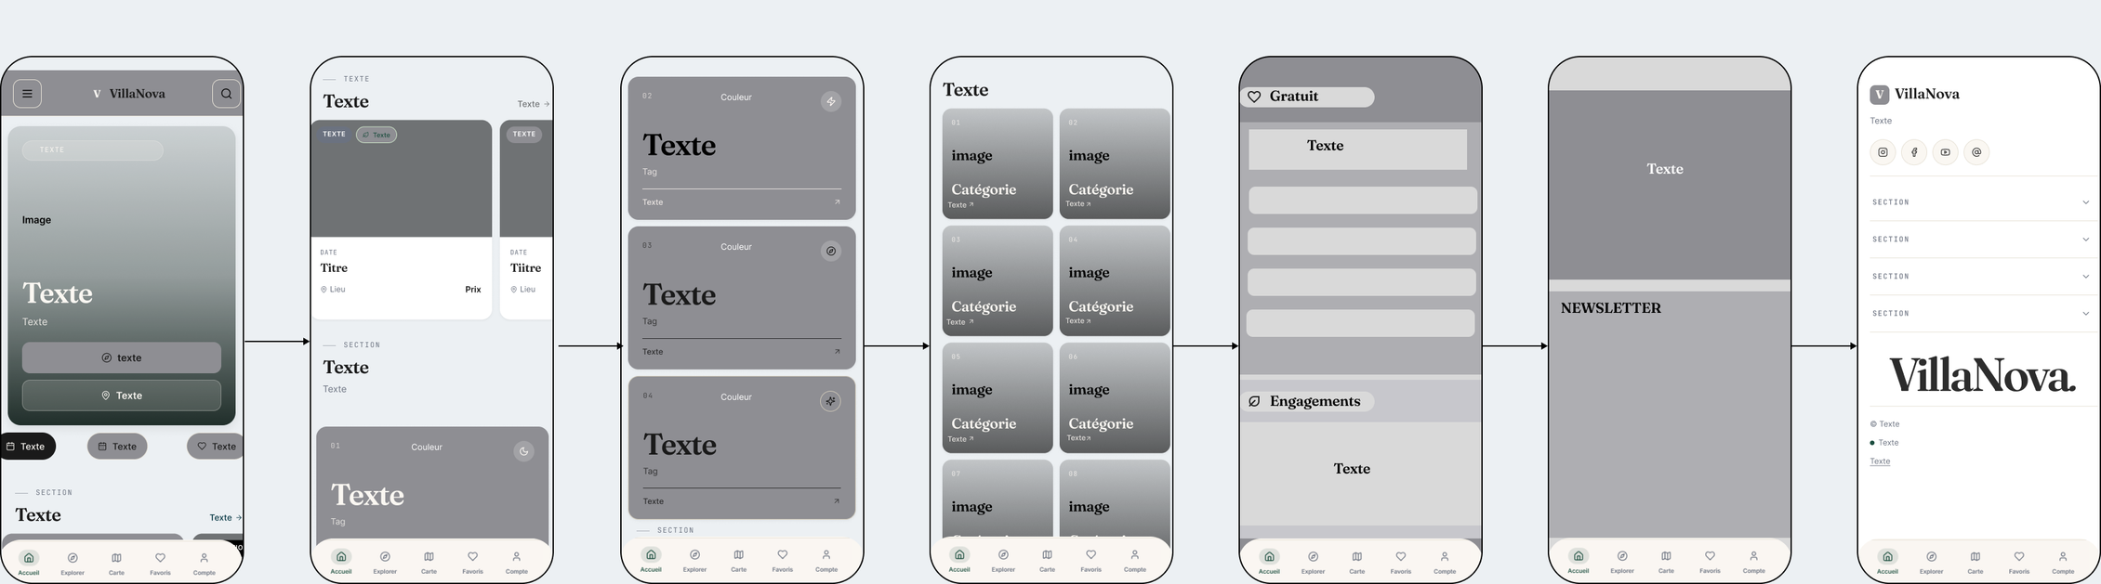
Maquette
Wireframe basse fidélité : Mobile
5

Slide 6
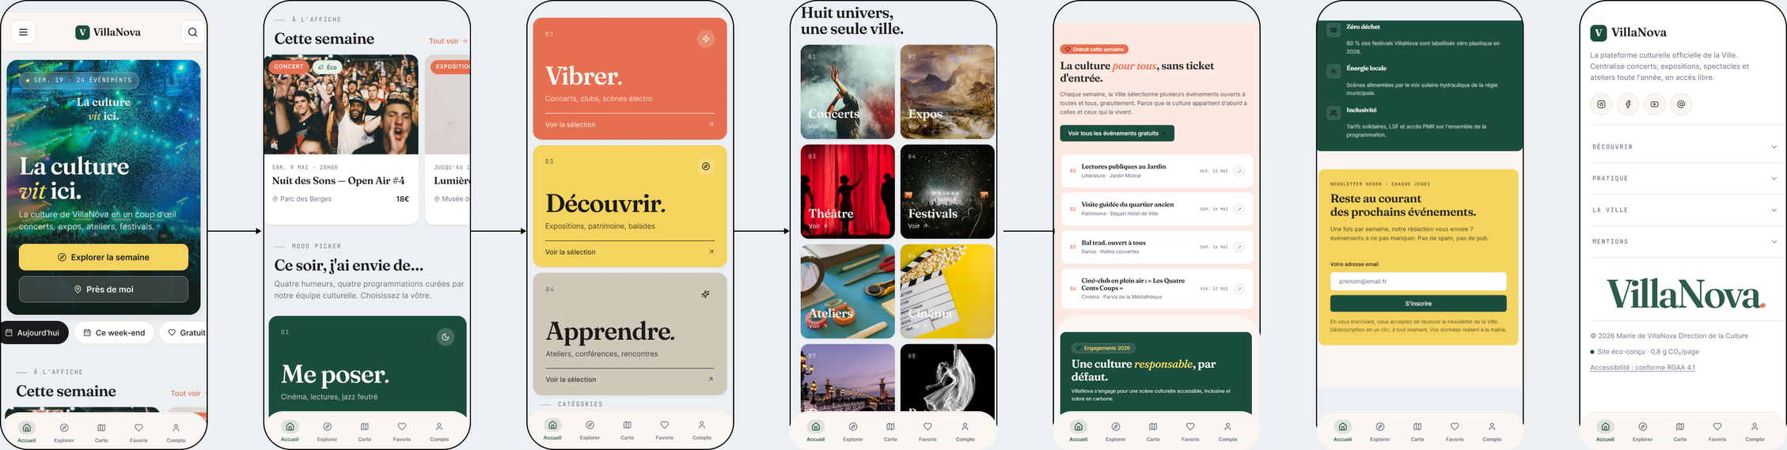
Maquette
Maquette haute fidélité : Mobile
6

Slide 7
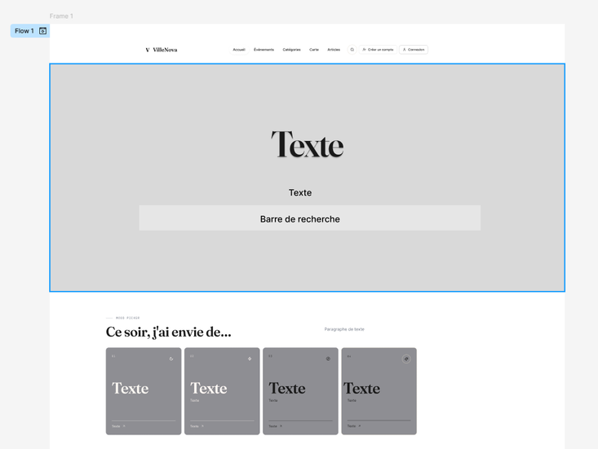
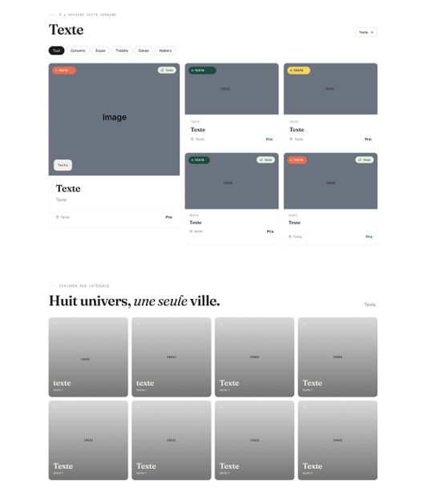
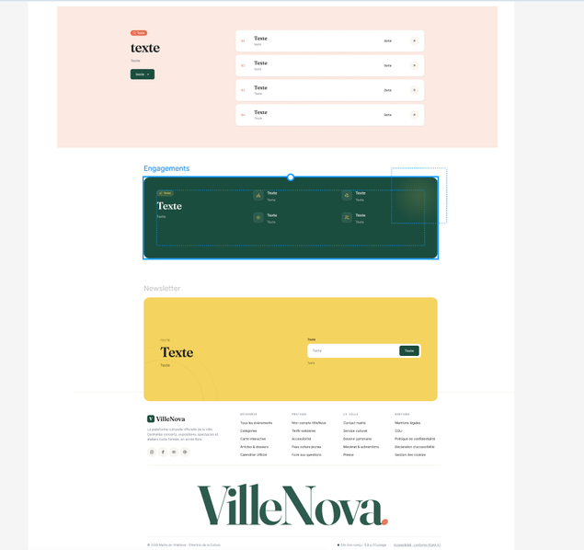
Maquette
Wireframe basse fidélité : Desktop
7

Slide 8
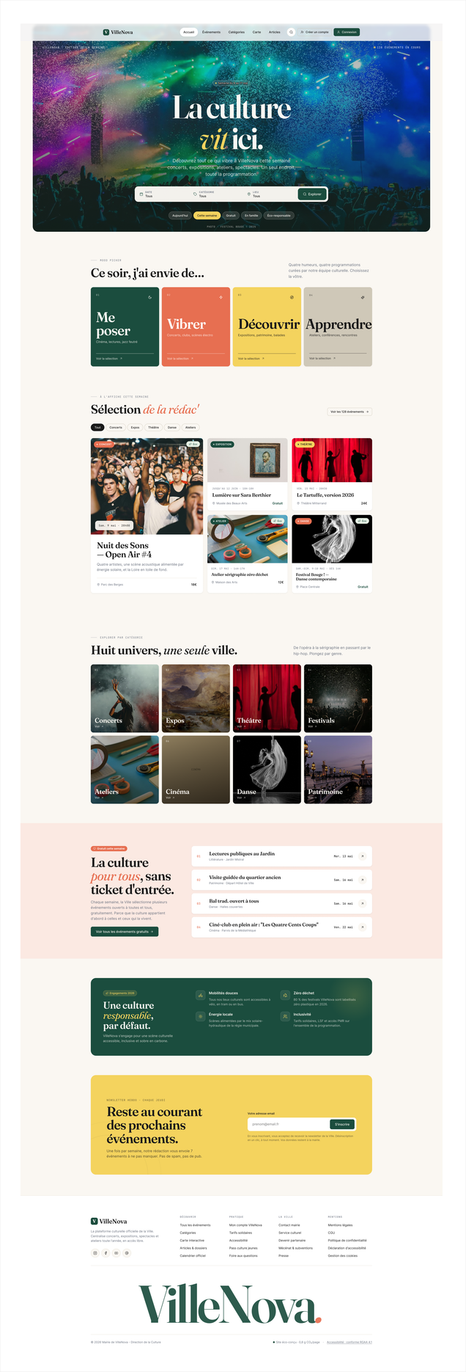
Maquette
Maquette haute fidélité : Desktop
8

Slide 9

Charte Graphique
9

Slide 10
Code
HTML sémantique
PRINCIPES APPLIQUÉS
<header class="site-header">
<nav aria-label="Navigation principale">
<ul>...</ul>
</nav>
</header>
<main id="main">
<section class="hero" aria-labelledby="hero-title">
<h1 id="hero-title">La culture vit ici.</h1>
<picture>
<source srcset="...avif" type="image/avif">
<source srcset="...webp" type="image/webp">
<img src="...jpg" alt="..." loading="lazy">
</picture>
</section>
</main>
<footer class="site-footer">...</footer>
Balises sémantiques
header, nav, main, section, article, aside, footer
ARIA & accessibilité
aria-label, aria-labelledby, alt, skip-link
Picture
AVIF + WebP
VilleNova
10

Slide 11
CODE
Architecture SASS
Avantage du SASS
sass/
├── style.scss
├── abstracts/
│ ├── _variables.scss
│ └── _mixins.scss
├── base/
│ ├── _reset.scss
│ └── _typography.scss
├── components/
│ ├── _buttons.scss
│ ├── _cards.scss
│ ├── _filters.scss
│ └── _forms.scss
└── layout/
├── _header.scss
├── _hero.scss
├── _sections.scss
└── _footer.scss
Variables centralisées
Une couleur change tout change.
Mixins réutilisables
Réutiliser un bloc de styles
Imbrication du code
Le code est plus lisible et organisé
11

Slide 12
JavaScript
Fetch & async/await
app.js
const API_URL = 'https://api.openagenda.com/v2/agendas/{uid}/events';
const API_KEY = 'Clé publique qu’on obtient du site';
async function fetchEvent(uid) {
const url = buildUrl(API_BASE + '/events/' + uid, {
key: API_KEY,
detailed: 1
});
const response = await fetch(url);
if (!response.ok) {
throw new Error('Erreur API : ' + response.status);
}
const data = await response.json();
return data.event || data;
}
}
13

Slide 13
CODE
Éco-conception
Chaque kilo-octet économisé = moins de bande passante consommée, moins d'énergie utilisée.
01
02
Images AVIF + WebP
Lazy loading
Format moderne ~50% plus léger que JPEG
Images chargées uniquement quand visibles
0.8g
CO₂ / page
Mesure estimée — Website Carbon
12

Slide 14
ACCESSIBILITÉ
Standards WCAG AA respectés
⌨️
👁️
🏷️
Navigation clavier
Focus visible
Labels & ARIA
Tous les éléments accessibles via Tab, Shift+Tab, Entrée, Échap.
:focus-visible avec outline 2px contrasté sur tous les éléments interactifs.
aria-label sur boutons icônes, aria-labelledby sur sections, alt sur les images.
📢
🦻
ARIA live regions
Sémantique HTML
aria-live=polite pour annoncer les changements dynamiques (filtres, résultats).
Hiérarchie h1 → h2 → h3 logique. Skip-link en haut de page.
14

Slide 15
Démo
15

Slide 16
Merci pour votre attention.
16

